Slide 1
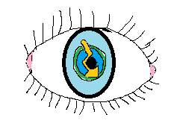
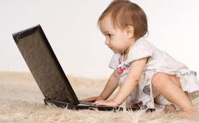
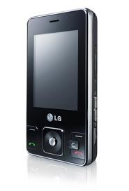
Technika,tak jak ji vidím já…
Vytvořila:Veronika Polášková

Slide 2
Menu
Teď a předtím…
Děti a svět techniky
Dospělí a technika
Elektronika
Mobily zase o krok dál…
Počítače v dnešním světě
Technika s koly
auta
autobusy

Slide 3
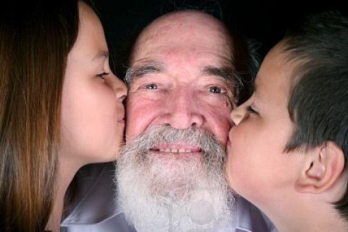
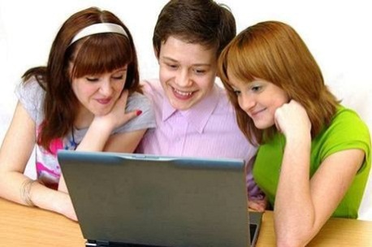
Teď a předtím…
Život kdysi byl krásný, ale přesto náročný. Lidem nechyběl úsměv na tváři ,ale každý den se tvrdě pracovalo a lidé se pozdě večer vraceli domů…Děti neseděli u počítače s hamburgrem v ruce, ale stejně jako jejich rodiče pracovali a konali domácí práce…I přes všechny neduhy se scházeli každý večer doma a byli spolu šťastní…Láska byla u většiny lidí na správném místě…
VS.
A jaké je to dnes?Časy se mění a s nimi i lidé a svět kolem nás.Život dnešní doby je mnohem lehčí…Děti chodí do školy a rodiče do práce.Exituje i ta malá úžasná věc,která asi šustí u každého v kapse.No jasně je to mobil…Rodiče tak o svých dětech ví…Smutné,ale je,že dnešní lidé už se spolu moc nescházejí po večerech a jsou spolu,většinu času spíše tráví každý sám u počítače…
Děti
Dospělí a technika
Dospělí
Děti a svět techniky

Slide 4
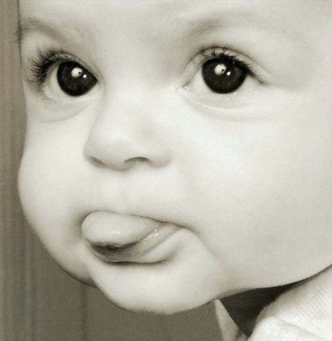
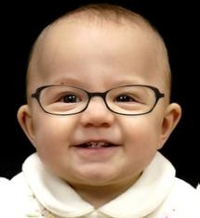
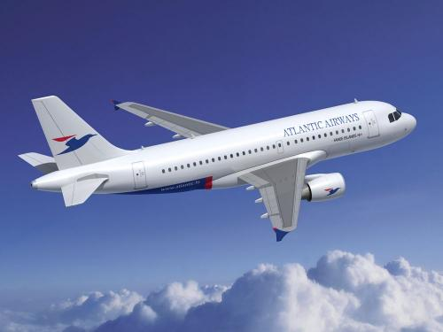
Děti a svět techniky
Dnešní děti mého pohledu
Většinou v dnešní době děti ze školy chodí rovnou k počítači.Společné chvíle tráví u počítače,jí u počítače,usnou u počítače,jednoduše počítač je součástí jejich života…Abychom počítač,ale jen nekritizovali…Počítač je i velkým pomocníkem při studiu,práci i komunikací s lidmi…Zamysli se nad sebou… Kolik času denně trávíš u počítače ty?
Doprava je skvělá, vlastně čím dál lepší…Je super nechodit velkou štreku domů ze školy a svést se s kamarády autobusem,nebo letět letadlem místo toho abychom strávili celý den v zapařeném autě cestou na dovolenou…Mysli jen na to: MÁLO POHYBU HLAVNĚ U DĚTÍ MŮŽE BÝT PŘÍČINOU OBEZITY

Slide 5
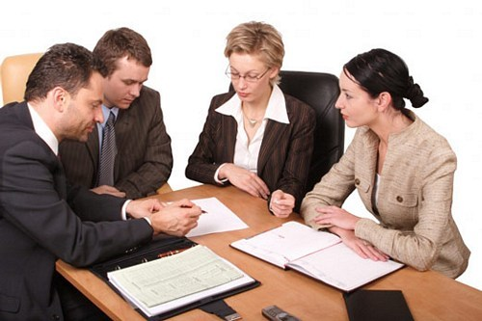
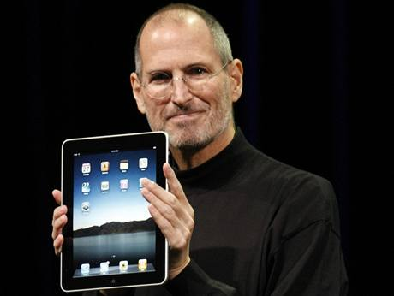
Dospělí a technika
Mnohým dospělým lidem technika slouží velice dobře.Třeba jenom díky ní mají zaměstnání…Lidé v různým firmách na elektroniku,techniku a podobně se předhánějí ve svých vynálezech a právě díky nim dnes svět je tak moderní…

Slide 6
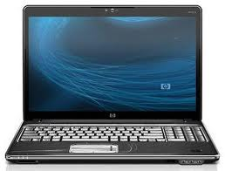
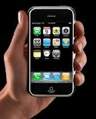
Elektronika
Dnešní svět je plný elektroniky…
Počítače,mobily,kalkulačky a podobně.Dělají náš život lehčím…

Slide 7
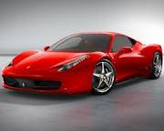
Technika s koly
Když se bavíme o technice s koly myslíme tím např.auta,autobusy,letadla a podobně…
Dnešní svět si bez nich nedokážeme představit a stále se objevuje něco nového…

Slide 8
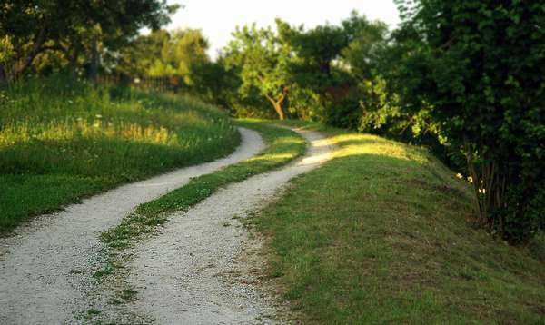
Závěr
Technika dělá svět krásnějším, proto snažme se o to jí dál a dál rozvíjet…☺
Zdroje:obrázky jsou všechny z google…

